Slide 1
1. 말소리 연구
1. 인간 언어의 진화
2. 말소리 연구

Slide 2

1. 인간 언어의 진화
언어의 기원
신의 선물설
신이 인간에게 언어를 주었다고 보는 가설
종교적 신앙에 바탕을 둠.
바벨탑 신화

Slide 3
1. 인간 언어의 진화
인간 발명설
인간의 필요로 만들어졌다고 보는 가설.
멍멍설 (bow-wow theory)
딩동설(ding-dong theory)
아야설 (pooh-pooh theory)
아아설(sing-song theory)
끙끙설 (grunt theory)

Slide 4
1. 인간 언어의 진화
인간 기원설
인간이 곧 언어의 기원이라고 보는 가설
언어 능력은 인간이 태어나면서 생득적으로 가지는 능력임.
생물학적 진화가 언어의 발달을 가져왔다고 봄.
직립보행 -> 손을 이용한 도구의 사용 -> 뇌의 발달
후두 기관의 재배치

Slide 5
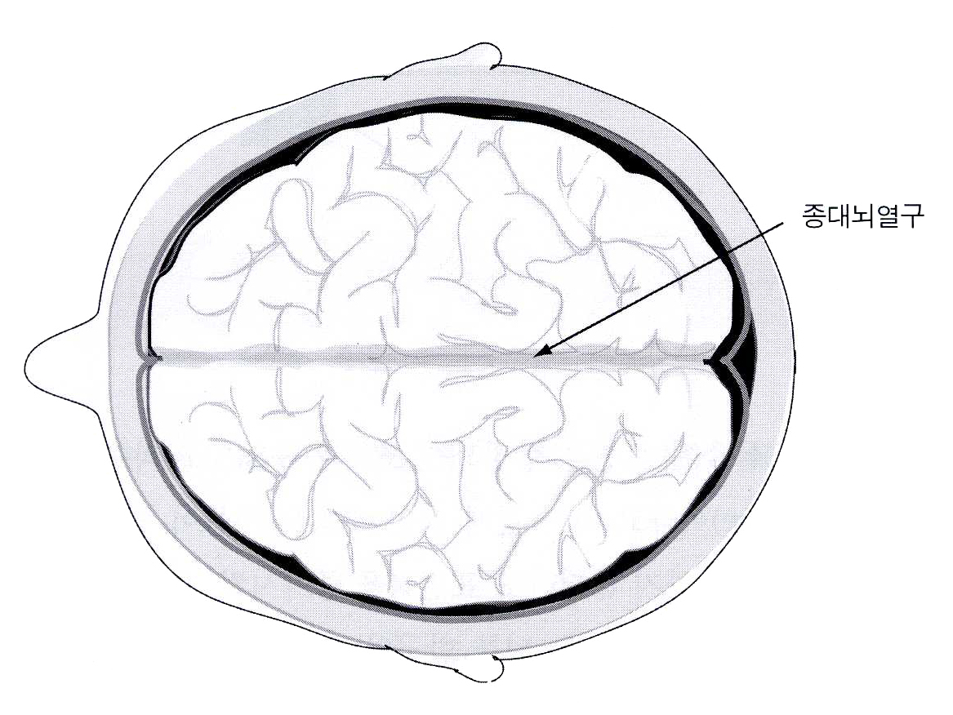
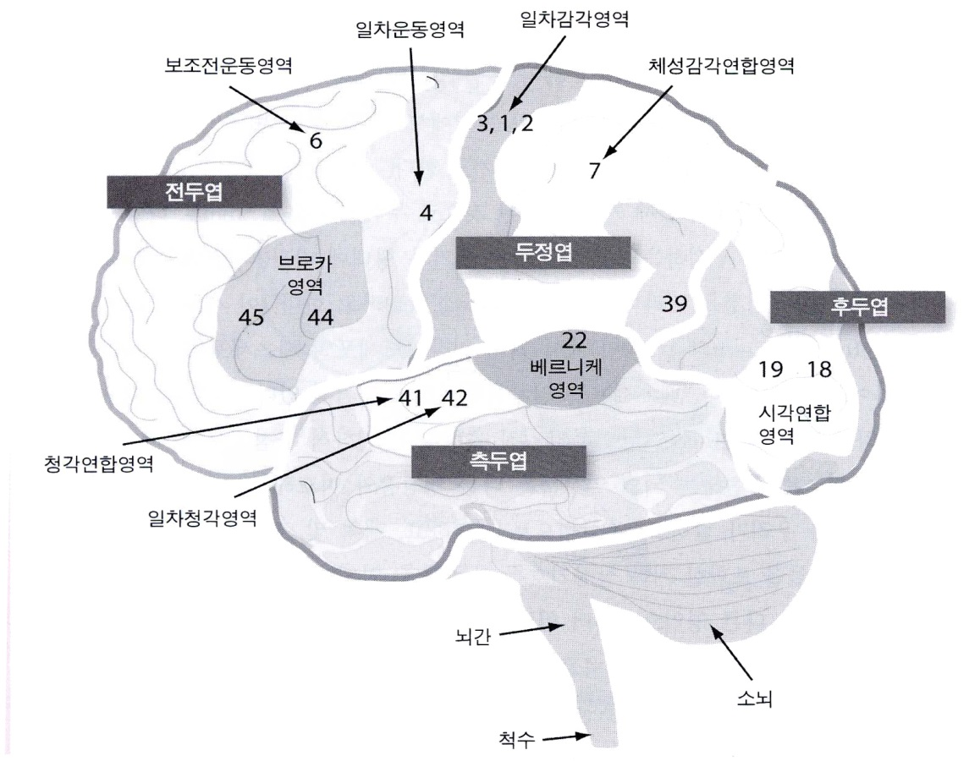
1. 인간 언어의 진화
뇌의 발달
뇌의 구조

Slide 6
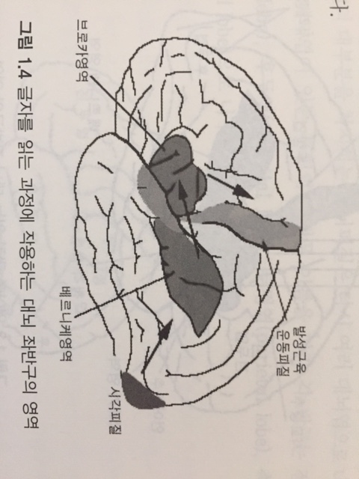
1. 인간 언어의 진화
말소리 산출 영역
말하기
브로카 영역→운동피질 →발성근육(목,혀,턱,입술 등)의 움직임.
소리 내어 읽기
시각피질→브로카 영역→운동피질
→발성근육(목,혀,턱,입술 등)의 움직임.

Slide 7
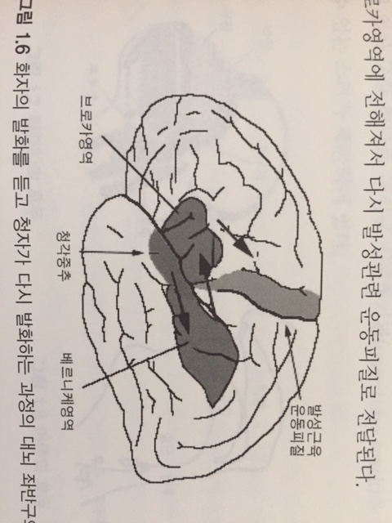
1. 인간 언어의 진화
말소리 이해 영역
이해 영역(청각작용)
청각중추→베르니케 영역
들은 후 발화
청각중추→베르니케 영역→브로카 영역
→운동피질 →발성근육(목,혀,턱,입술 등) 의 움직임.
* 그러나 두뇌의 발달만으로는 언어를 말할 수 없음.

Slide 8
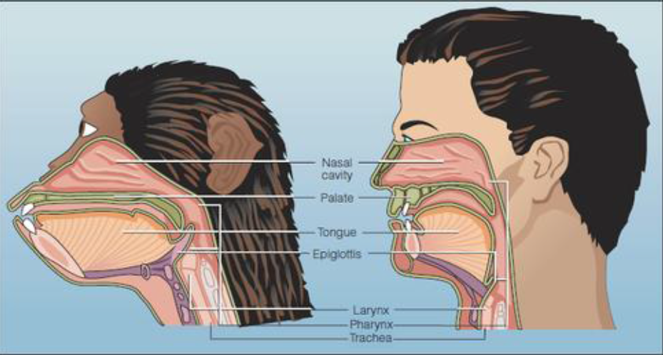
1. 인간 언어의 진화
후두 기관의 재배치
인간은 침팬지와 비교해 후두(larynx)와 후두개(epiglottis)가 낮게 위치하고
인두(pharynx)가 길며 혀가 약간 굽은 곡선의 형태임.

Slide 9
1. 인간 언어의 진화
유아의 경우 침팬지처럼 후두가 높게 위치하여 일관형(one-tube track)이라
다양한 소리를 내지 못함.
성인이 되면서 후두가 밑으로 내려가고 인두가 넓어지면서 ㄱ자 모양의
이관형(two-tube track)이 되고 혀가 앞뒤와 위아래로 움직일 수 있게 됨.
다양한 말소리를 만들어 낼 수 있게 되었고 인간 언어에서 말소리와 관련된
연구 영역이 넓어지게 됨.

Slide 10
2. 말소리 연구
음성학과 음운론
음성학(phonetics)
말소리를 생리적, 물리적, 실험적으로 연구
개별음에 대한 음성적 특징 → 음운론 연구의 기초
일상생활에서 말소리(발화), 듣기(이해), 읽기 활동에 사용되는 모든 말소리가
음성학의 연구 대상임.

Slide 11
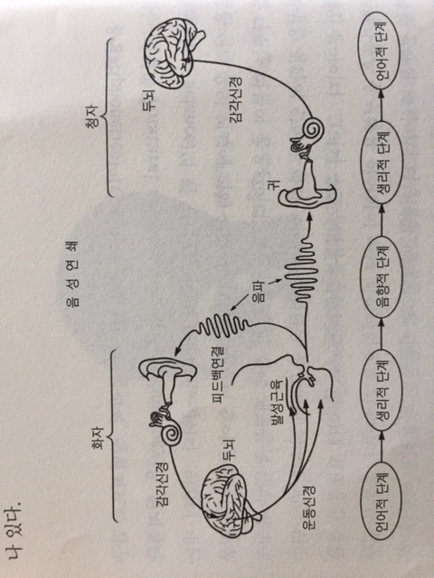
2. 말소리 연구
언어 연쇄의 어느 부분에 초점을 맞춰 연구하느냐에 따라 음성학의 하위 분야를
분류함.

Slide 12
2. 말소리 연구
조음음성학(articulatory phonetics)
지금까지 음성학에서 주로 연구되어 왔던 가장 오래된 분야
말소리 산출 과정, 말소리의 분류 등이 연구 대상
청취음성학(auditory phonetics)
청자의 귀까지 전달된 소리가 뇌에 어떻게 인지되는지를 연구하는 분야
최근 신경관계 의학 및 생리학의 발전에 따라 주목 받고 있음.

Slide 13
2. 말소리 연구
음향음성학(acoustic phonetics)
공기 중에서 조음된 음이 어떠한 신호로 전달되는지 연구하는 분야
음향 분석을 통해 소리를 시각화하고 분석할 수 있게 됨.

Slide 14
2. 말소리 연구
음운론(phonology)
말소리가 개별 언어 속에서 어떠한 체계를 이루고 어떻게 연결되고 변동되는지
연구함.
음성학은 구체적이고 물리적인 소리에 관한 연구라면 음운론은 추상적이고 개념
적인 소리에 관한 연구임.
보편적으로 언어는 네 가지의 음운체계를 이룸.
음운단위, 분절음체계, 초분절음체계(운율체계), 변동체계

Slide 15
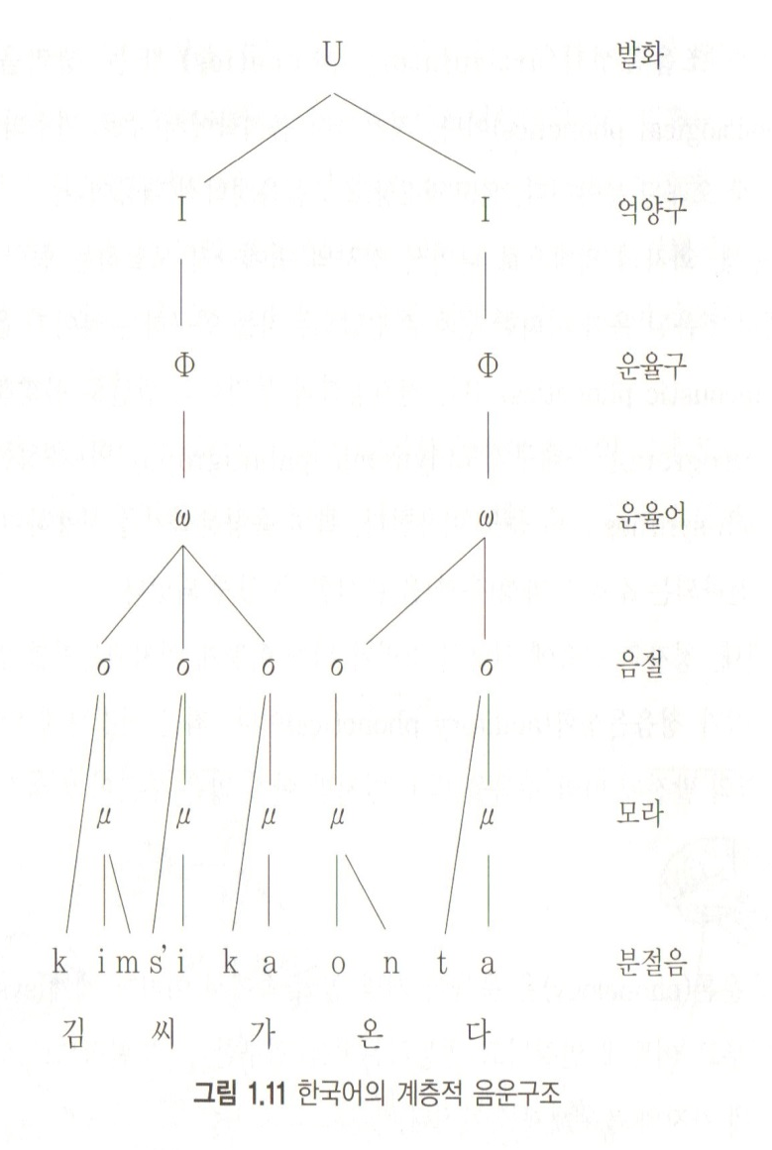
2. 말소리 연구
음운 체계
음운단위
분절 단위(분절음)
운율 단위
(모라, 음절, 운율어, 운율구, 억양구, 발화)
계층적인 음운 구조를 가짐.

Slide 16
2. 말소리 연구
분절음 체계
분절음(자음, 모음, 반모음)의 체계
자음 체계의 분류 기준(조음위치, 조음방법, 유∙무성, 기식성 등)
모음 체계의 분류 기준(혀의 고저, 혀의 전후, 입술의 원순성 등)

Slide 17
2. 말소리 연구
초분절음 체계
음절부터 실현되는 초분절적 요소
장단, 성조, 강세, 억양 등
변동 체계
환경에 따른 분절음과 운율적 요소들의 변동.
동화, 이화, 탈락, 삽입 등의 과정

Slide 18
2. 말소리 연구
음성학과 음운론의 비교
음성이 되기 위한 요건
사람의 조음 기관을 거쳐 나온 말소리일 것.
특정 언어의 구성 요소로 참여하는 분절음일 것.
언어학적 의미를 가지고 있는 소리일 것.

Slide 19
2. 말소리 연구
음운이 되기 위한 요건
기본적으로 음성의 요건을 갖출 것.
물리적으로 달라도, 심리적으로 같다고 여겨지는 소리일 것.
의미 차이를 만드는 소리일 것.

Slide 20
2. 말소리 연구
음성학과 음운론의 비교
음성학은 음성을 연구하고 음운론은 음운(음소+운소)를 연구함.
음성은 한 개별 언어에서 제한 없이 다양하게 존재하지만 음소는 한정적임.
음성학은 물리적, 조음적, 음향적으로 지각될 수 있는 모든 음성 특질에 주목
하지만 음운론은 음성을 구별해 주는 중요 특질에만 주목함.
음운론의 궁극적인 목표는 모국어 화자가 머릿속에 가지고 있는 말소리에 대한
언어 능력을 밝혀내는 것을 목표로 함.

